Slide 1
欢迎来到美术课堂

Slide 2
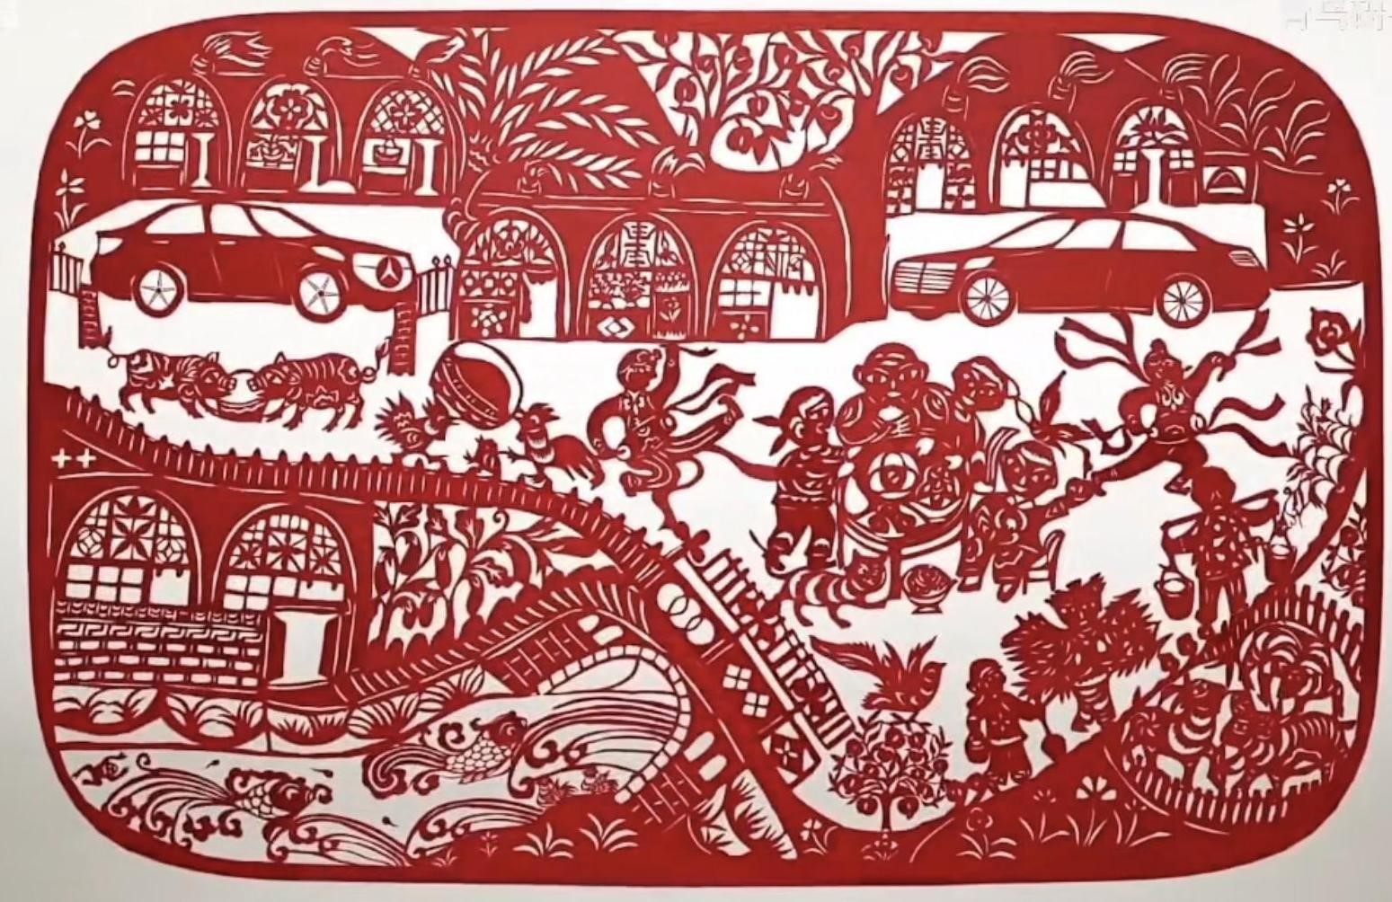
421

Slide 3
2006年剪纸艺术经国务院批准列入第一批国家级非物质文化遗产名录。
2009年联合国教科文组织保护非物质文化遗产政府间委员会第四次会议上，中国申报的中国剪纸项目入选“人类非物质文化遗产代表作名录”

Slide 4
剪纸中的吉祥纹样
张家港市实验小学教育集团南校区 钱凤莲

Slide 5
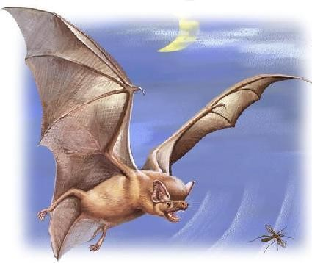
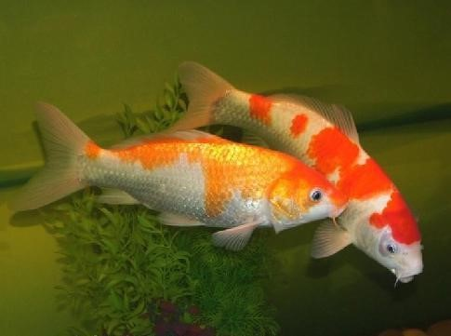
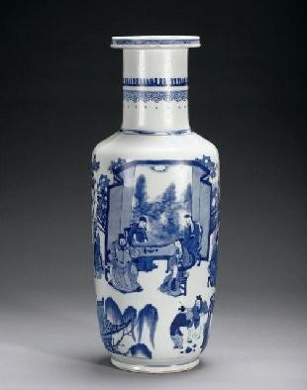
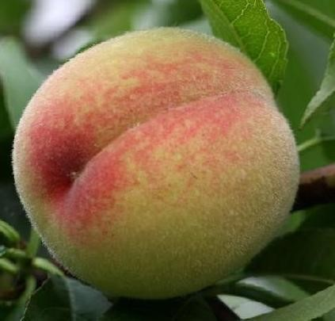
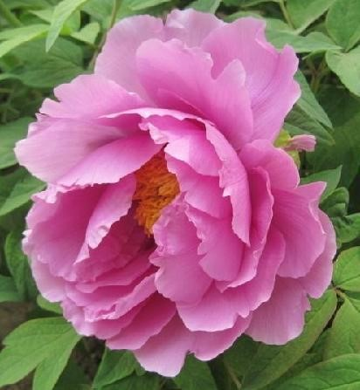
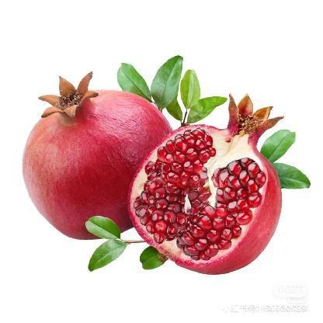
吉祥寓意
花瓶
蝙蝠
鲤鱼
桃子
牡丹
石榴

Slide 6
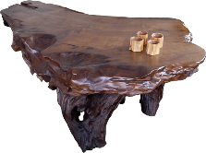
想一想，生活中有哪些事物具
有吉祥的寓意？

Slide 7
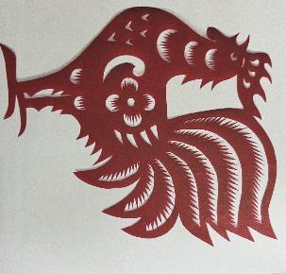
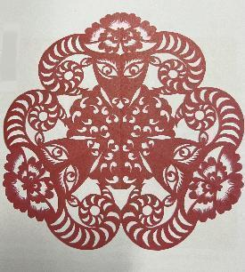
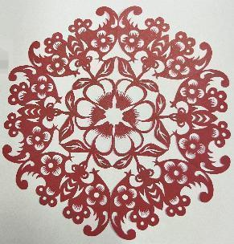
小组探究
1.这幅作品中有哪些图案?
2.这幅作品有什么吉祥寓意？

Slide 8
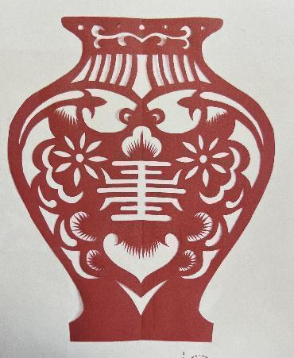
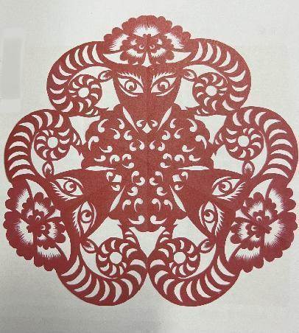
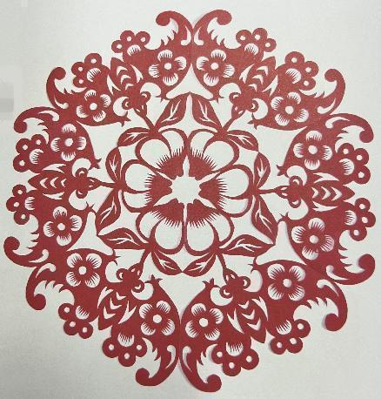
小组探究
1
2
3
4
5
6

Slide 9
马上封侯

Slide 10
大吉大利

Slide 11
连年有余

Slide 12
平安长寿

Slide 13
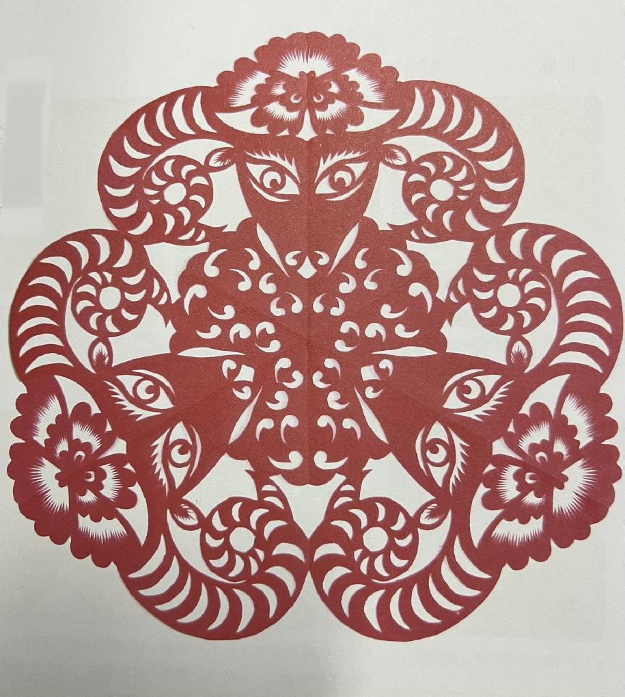
三阳开泰

Slide 14
福寿双全

Slide 15
纹样有什么特点？
平安长寿
三阳开泰
福寿双全

Slide 16
纹样有什么特点？
马上封侯
大吉大利
连年有余

Slide 17
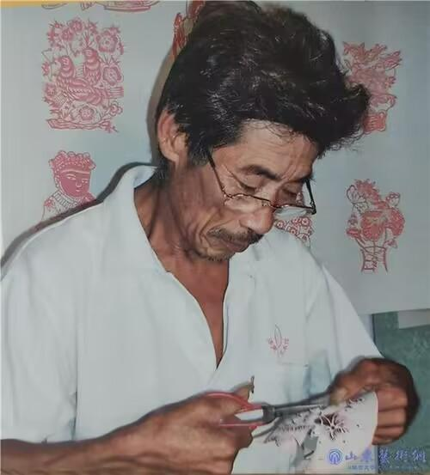
国家级 非物质文化遗产 高密剪纸传承人 范祚信

Slide 18
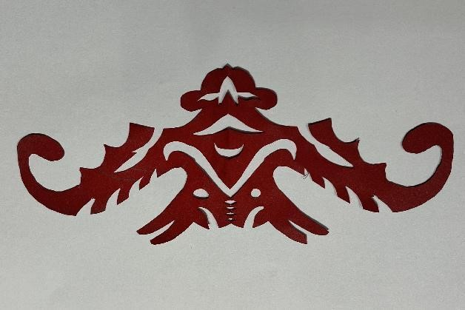
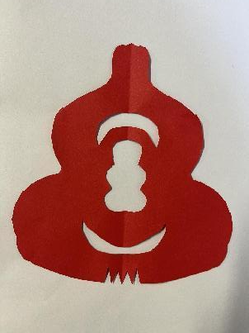
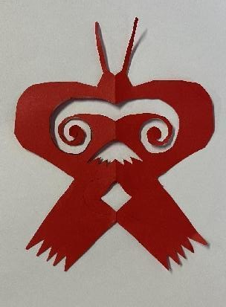
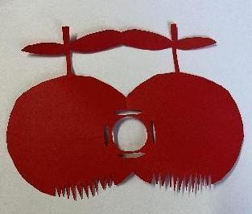
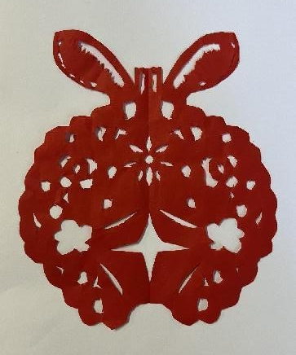
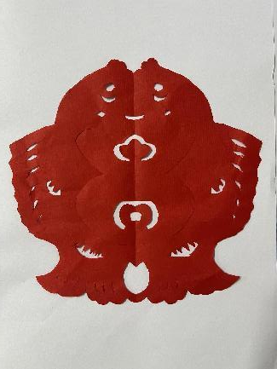
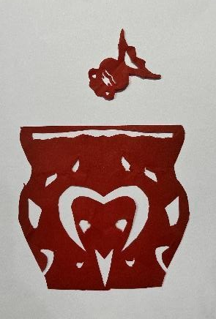
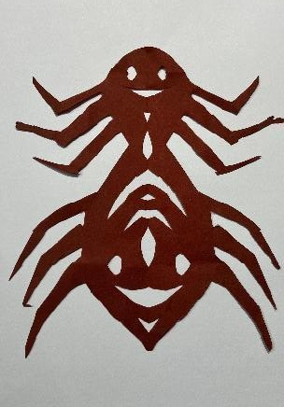
作品欣赏

Slide 19
艺术实践
向民间艺术学习，设计制作一幅
有美好寓意的剪纸作品。

